Slide 1
Dinamikai modellek a biológiában V. gyakorlat
Juhász János
juhasz.janos@itk.ppke.hu

Slide 2
Lotka-Volterra modell
Modell kémiai oszcillációkra, ragadozó (y) és prédájának (x) együttélésére
dx=x*(α-β*y)
dy=y*(-γ+δ*x)
A kezdeti értékektől függő stabil oszcilláció alakul(hat) ki a 2 faj mennyiségében.
Mennyire jó a modell?
Természetes szaporulat
Természetes halál
Fajok közti interakció (itt predáció)

Slide 3
Populációdinamika II.
x és y fajok alkotják a rendszert
Változásaik egyenletei:
dx=x*(8-x-2y);
dy=y*(5-y-x);
Az egyenletek megmondják, hogy adott kiindulási x és y mellett hogyan alakul az egyes fajok egyedszáma.
Feladatok:
mutassuk meg az egyensúlyi pontokat
rajzoljuk ki a nyeregpontot
ábrázoljuk minél szemléletesebben az „élet és halál” szeparáló görbéjét (a görbét ami eldönti, melyik faj marad meg)
Természetes szaporulat
Természetes halál
Fajok közti interakció (itt versengés)

Slide 4
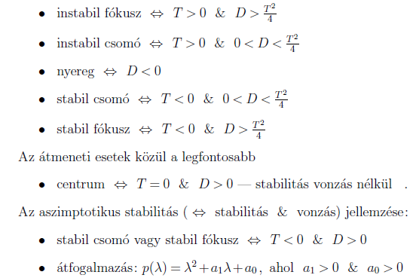
Nyom-determináns diagram

Slide 5
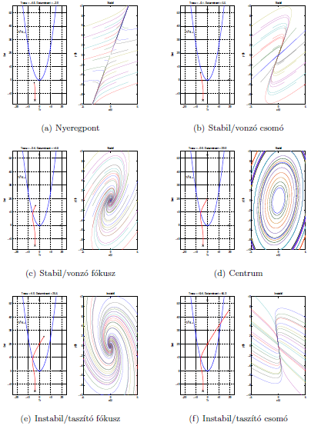

Slide 6
Matlab® kiegészítés I.
figure
grid on/off
for i = 1:0.1:10 end
if/else
plot()
ylim
xlim
title()
waitforbuttonpress
pause

Slide 7
Matlab® kiegészítés II.
Bela = zeros(1,10)
eig()
max()
abs()
length()
mesh()
imagesc()
caxis()
odeset()

Slide 8
Matlab® kiegészítés III.
[X,Y] = meshgrid(x,y) replicates the grid vectors x and y to produce a full grid.
equation= @(t,y) [y(2); y(1)]; y(1) = x, y(2) = y, bal oldal dx/dt ; jobb oldal dy/dt
[t,y]=ode45(equation, [t₀,t_{max}][X_{init},Y_{init}]); több ode solver is választható, elsőnek ezt próbáljuk
figure creates figure graphics objects. Figure objects are the individual windows on the screen in which the MATLAB software displays graphical output.
plot(x,y,how…)
subplot(m,n,p) (m*n re osztja a figure-t, p. pozícióba/tartományba, etc.))
contour(X,Y,Z), contour(X,Y,Z,n), and contour(X,Y,Z,v) draw contour plots of Z using X and Y to determine the x- and y-axis limits.

